Slide 1
7. Fysisk (U)Sikkerhed og (U)Sikre OS – Secure Boot
Forklar formålet og principperne i secure boot
Hvordan bruges kryptografi i secure boot
Redegør for nogle af udfordringerne i implementering a secure boot
Eksemplificer for eksempel med hvordan Secure Boot bruges på en iPhone
Perspektiver til Chain of Trust mere generelt i IT Sikkerhed

Slide 2
Secure Boot - formål
Sikker firmware
Består af en chain of trust - Flere lag af keys
Public key gemmes i OTP (One time programmable) fuse

Slide 3
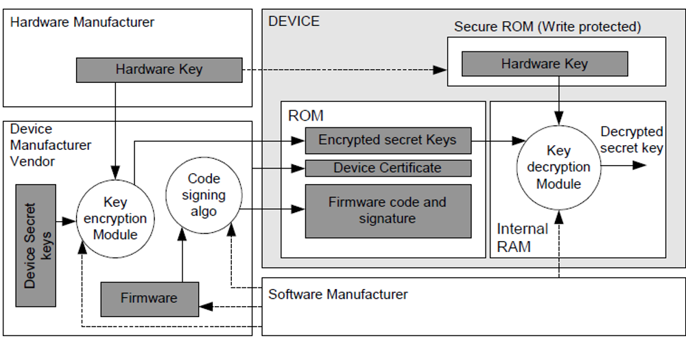
Secure Boot – Hvordan bruges kryptografi?
Assymetrisk nøglekryptering
Public key/Privat nøgle signering

Slide 4
Secure Boot – Udfordringer
Hvad hvis public key kan overskrives?
Forskellige leverandører – Hardware som fuser private – deling af nøgle
Fysisk fjernelse af ROM – henter hemmelige nøgler
Bus mellem Secure ROM og RAM bruges til at hente nøgler

Slide 5
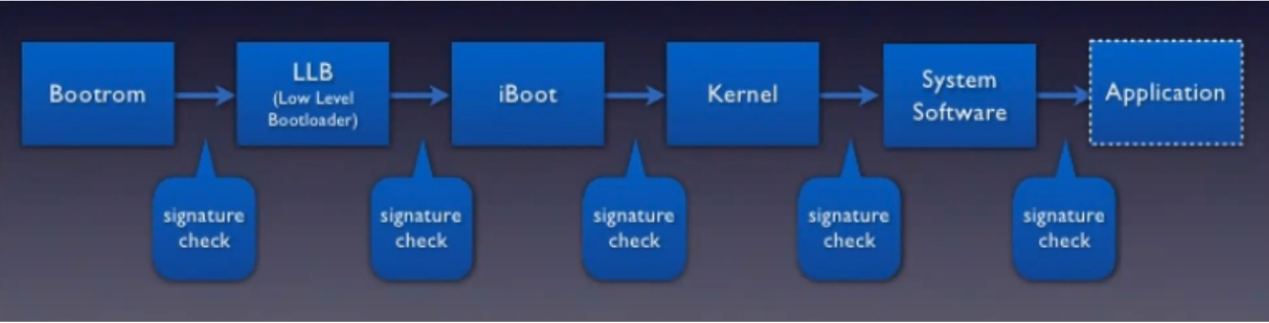

Secure Boot iOS
Jailbreaking

Slide 6
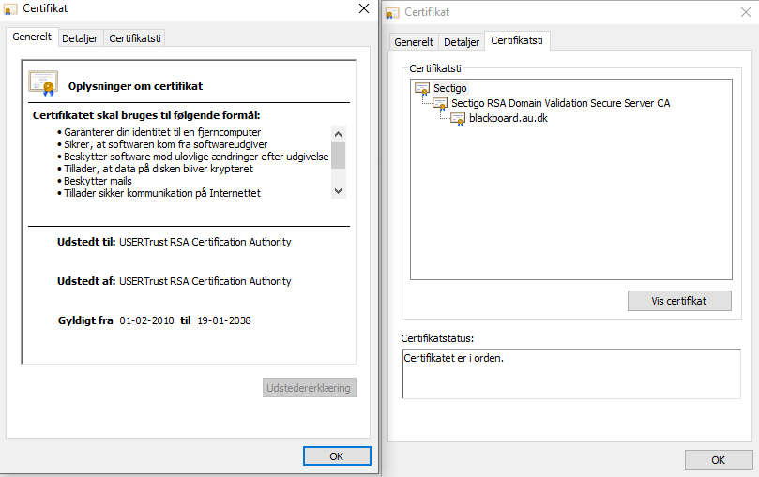
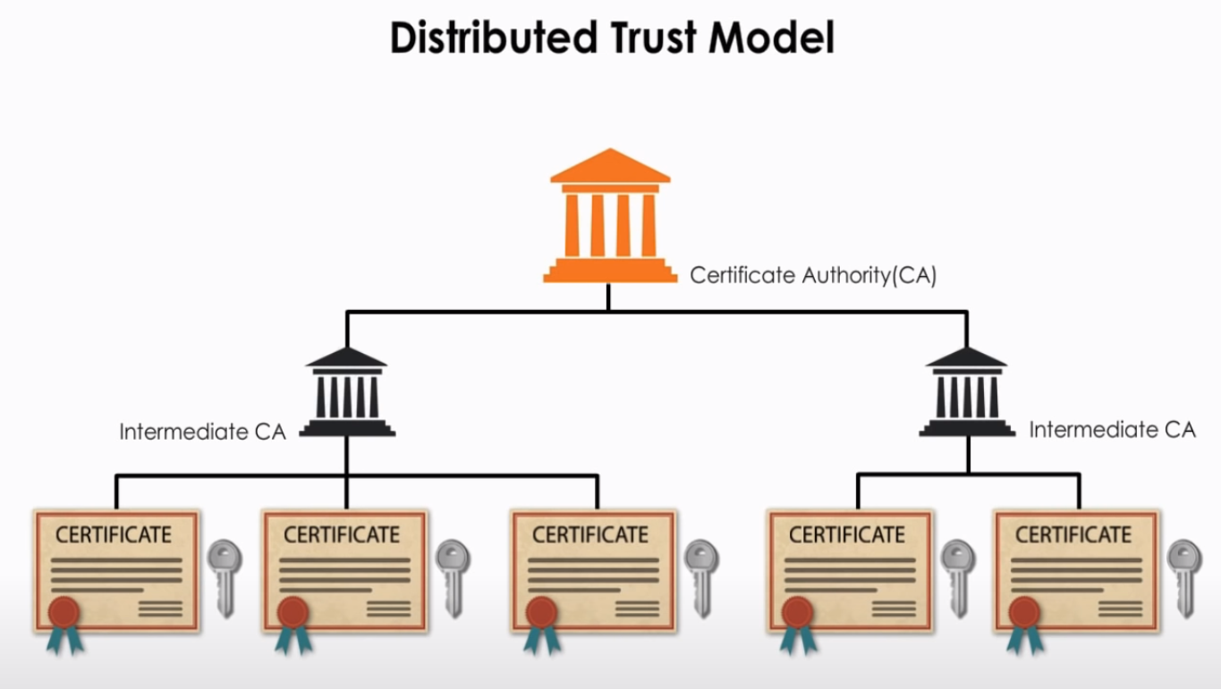
Chain of trust generelt
HTTPS
Digital certifikater
CA
Blockchain

Slide 7
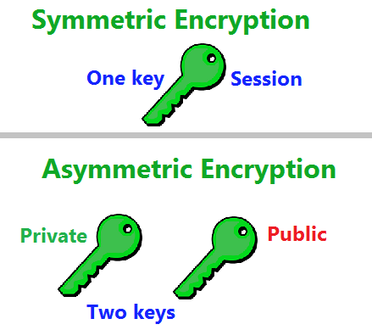
Perspektivering

